Slide 1
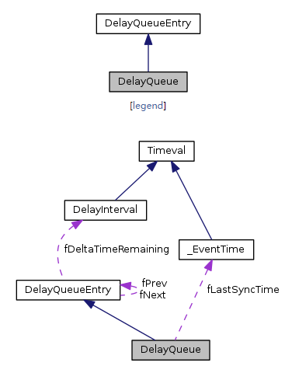
ea
DelayQueueEntry
AlarmHandler

Slide 2
base
A
B
C
MAX
4s
2s
5s
base
A
B
C
MAX
基准事件更新后，调整事件A的超时时间
2s
2s
2s
5s
newEntry: fDeltaTimeRemaining 7 sec
base
A
B
N
C
MAX
新加入超时事件N，N的超时时间为7秒，
计算超时事件N相对于B的超时时间：7-2-2
计算C相对于N的超时时间：5 – (7-2-2)
2s
2s
2s
3s
2s

Slide 3
base
A
B
C
MAX
4s
2s
5s
base
A
B
C
MAX
前后基准事件时间差小于事件A的超时时间，仅调整事件A的超时时间：
A.fDeltaTimeRemaining -= timeSinceLastSync;
2s
2s
2s
5s
B事件已超时
A事件已超时
A
B
base
C
MAX
1s
4s
已超时
前后基准事件时间差大于事件A的超时时间，将事件A和事件B的超时时间设置为0，调整事件C的超时时间:
C.fDeltaTimeRemaining -= (timeSinceLastSync – A.fDeltaTimeRemaining – B.fDeltaTimeRemaining;

Slide 4
base
A
B
C
MAX
4s
2s
5s
newEntry: fDeltaTimeRemaining 3 sec
base
N
A
B
C
MAX
基准事件更新后，调整事件A的超时时间:
4-3
3s
1s
2s
5s
newEntry: fDeltaTimeRemaining 9 sec
base
A
B
N
C
MAX
新加入超时事件N，N的超时时间为9秒，
计算超时事件N相对于B的超时时间：9-4-2
计算C相对于N的超时时间：5 – (9-4-2)
4s
2s
3s
2s

Slide 5
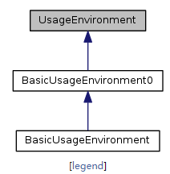
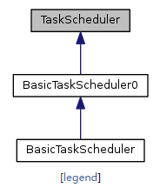
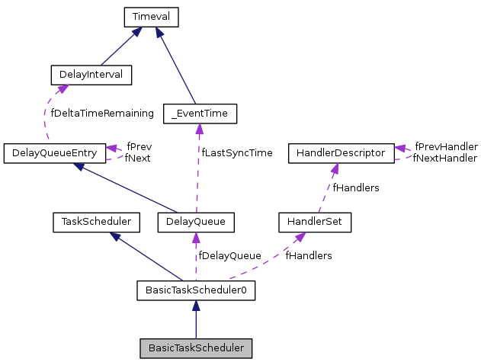
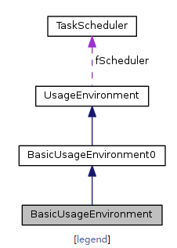

Slide 6
循环结束
是
否
select多路IO,通过回调函数,执行socket上的读/写
通过回调函数,处理触发器事件集最先添加的事件
通过回调函数,处理延时事件队列中最先将超时的事件

Slide 7
_Tables
MediaLookupTable
Medium
ClientConnetion Hash Table
连接哈希表
GenericMediaServer
ClientSession Hash Table
会话哈希表
ServerMediaSession Hash Table
流哈希表

Slide 8
ClientSession
ClientConnection
ServerMediaSession
GenericMediaServer
ClientSession
ServerMediaSession1
CU
ClientConnection
ServerMediaSession2
....…
GenericMediaServer
……
ClientSession
CU
ServerMediaSessionX
ClientConnection

Slide 9
ServerMediaSubSession
ServerMediaSession
……
ServerMediaSubSession
RTSPClientSession
RTSPServer
RTSPClientConnection

Slide 10
FramedSource
StreamParser
RTPSink
ServerMediaSubSession
ServerMediaSession

